Slide 1
Energiankulutuksen ja päästöjen vähentäminen taloyhtiöissä Taloyhtiöiden energiailta, 18.9.2024
Teemu Kettunen, Motiva

Slide 2
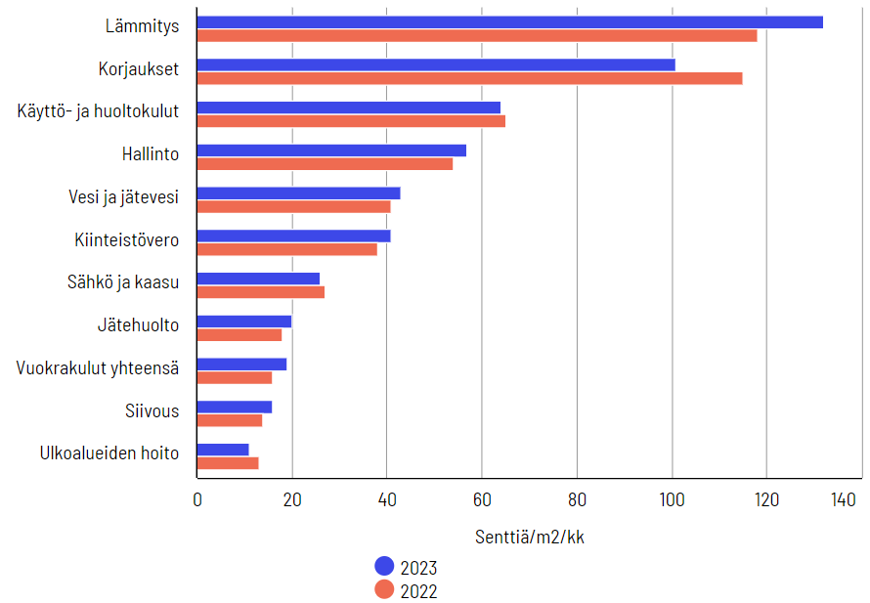
Miksi panostaa energiatehokkuuteen ja uusiutuvaan energiaan?
Kerrostaloyhtiöiden keskeiset hoitokulut
Kohteeseen hyvin suunnitellut ja toteutetut energiatoimenpiteet:
kokonaistaloudellisesti kannattavia,
toisinaan vastikeneutraali toteutus mahdollinen
parantavat usein asumisen laatua,
parantavat rakennuksen kykyä joustaa energiankulutuksessa,
vähentävät CO2-päästöjä,
voivat nostaa rakennuksen arvoa,
pienempi ostoenergiankulutus ja parempi joustokyky parantavat riskienhallintaa,
Virheä rahoitus voi mahdollistaa korjaus- hankkeen lainoituksen ja/tai parantaa lainaehtoja
Kalleinta on jättää energiatoimenpiteet huomioimatta!
Lähde: Tilastokeskus

Slide 3
Kerrostalon lämpötase

Slide 4
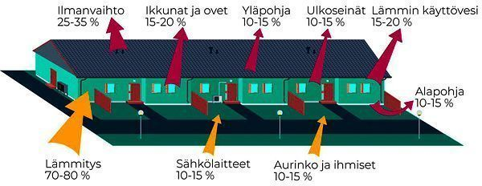
Rivitalon lämpötase

Slide 5
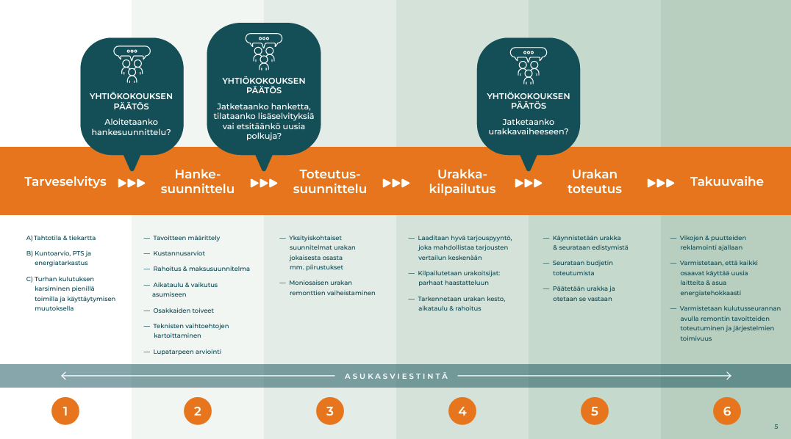
Kuvan lähde: HSY:n Ilmastoinfo, Onnistuneen energiaremontin askelmerkit –julkaisu

Slide 6
Taloyhtiön PTS:ään mukaan “energiatiekartta”
Ammattilaisten näkemys kunnossapitotarpeista seuraavalle 10 vuodelle esim. kuntoarviolla.
Kuntoarvioon tai sen päivitykseen yhdistetty energiaselvitys → Tiekartta energiatehokkuuden parantamiselle ja uusiutuvan energian hyödyntämiselle
Korjaus- ja energiatoimenpiteiden synergiat ja ajoitukset haltuun
Koko kokonaisuuden vaikutus elinkaarikustannuksiin esille
Perusteltu näkemys taloyhtiön energia-asioiden kehittämiselle
Muista aina energiatehokkuus peruskorjausten ja lämmitystapa-muutoksen yhteydessä!

Slide 7
Lisätietoja
Motivan taloyhtiösivut:
https://motiva.fi/taloyhtiot
HSY:n energiaekspertti-verkkokurssi:
https://koutsi.hsy.fi/courses/energiaekspertti/

Slide 8
Kiitos!

